Slide 1
JVM
©Eaner-SOFT

Slide 2
JVMとは
Java仮想マシン
Javaバイトコードとして定義された命令セットを実行するスタック型の仮想マシン。

Slide 3
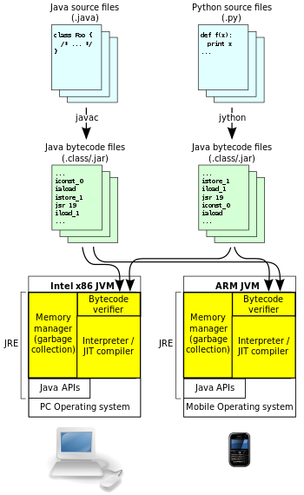
JVM動作イメージ

Slide 4
Javaバイトコード
Javaバイトコードは、Java仮想マシンが実行する命令形式である。
各バイトコードのオペコードは長さが1バイトであるが、引数を持つものもあるため、結果として複数バイトの命令となる。
256個（2の8）のオペコードの全てが使われているのではなく、51個が将来のために予約されている。

Slide 5
Javaバイトコード
変換前
Java
変換後
Javaバイトコード
outer:
for (int i = 2; i < 1000; i++) {
for (int j = 2; j < i; j++) {
if (i % j == 0)
continue outer;
}
System.out.println (i);
}
0: iconst_2
1: istore_1
2: iload_1
3: sipush 1000
6: if_icmpge 44
9: iconst_2
10: istore_2
11: iload_2
12: iload_1
13: if_icmpge 31
…
44: return

Slide 6
Java技術者として
・バイトコードを理解することと、どんなバイトコードがJavaコンパイラにより生成される可能性が高いを理解できる

Slide 7
バイトコードに変換できる言語
Javaのみではない
・Ruby：Jruby
・PHP：Quercus JPHP
・Javascript：Rhino・Nashorn
それぞれのツールで各言語からバイトコードに変換

Slide 8
JVMのメモリ
OSプロセスの一つ
別のプロセス
JVM
別のプロセス

Slide 9
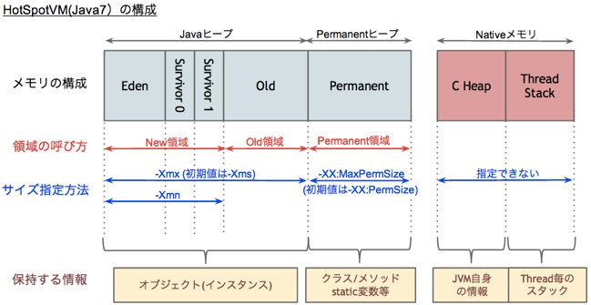
JVMのメモリ
JVMメモリ構造

Slide 10
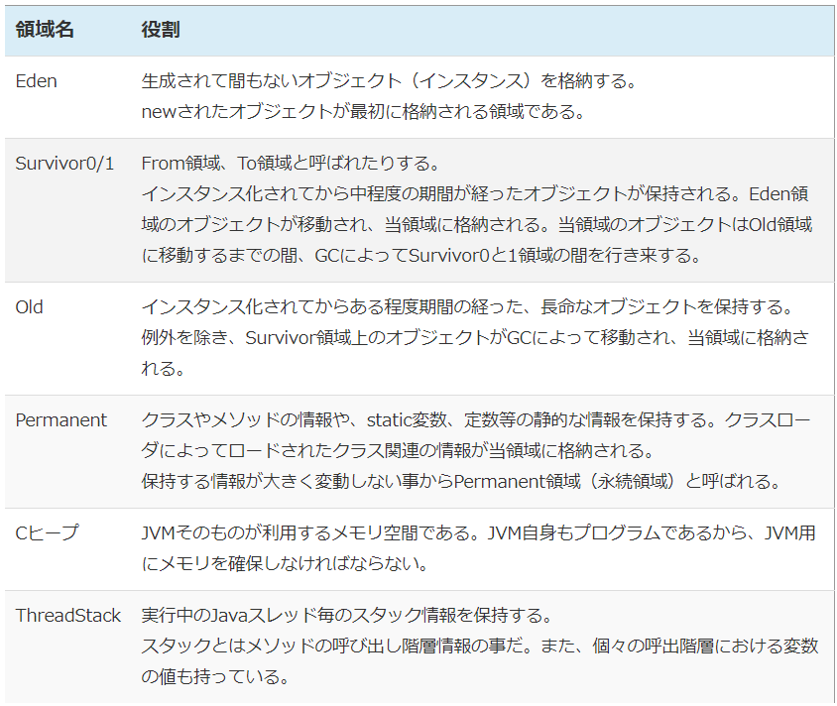
JVMのメモリ
JVMメモリ構造説明

Slide 11
メモリ構造とガーベッジコレクタの関係
GC種類
①Scavenge GC：頻繁に発生、短時間
②Full GC：頻度は少ない、長時間

Slide 12
スループットとレスポンスタイム
スループット：一定時間あたりのデータ処理能力のことである。
レスポンスタイム：
システムや装置などに指示や入力が与えてから、反応を返すまでの時間のこと。

Slide 13
GC分類
シリアルGC
シリアルGCでは，GCを1つのスレッドで行っているため，1つのコアしか使われません。
GCの対象となるオブジェクトの数も増えるため，GCによるアプリケーションの停止時間が長くなってしまう

Slide 14
GC分類
パラレルGC
複数スレッドで実行して停止時間を短縮する「パラレルGC」
シリアルGCにくらべて停止時間が短くなるため，アプリケーションのレスポンスタイムを短くすることができ，スループットの向上も見込めます。
ただし、シリアルGCに比べ，GCスレッド間の同期などにオーバーヘッドがかかり，GCスレッドの処理時間が増加するためです。

Slide 15
GC分類
コンカレントGC
アプリケーションと同時にGCを動作させる
アプリケーションの停止時間なくGCを行うことができます。
ただし、GCは，実装によってさまざまなフェーズがあり，コンカレントに処理を行えるフェーズと，そうではないフェーズが存在します。
すべてのフェーズがコンカレントで処理することができないため，停止時間を完全にゼロにすることはできないのです。

Slide 16
GCのチューニング
※GCチューニングをするため、理解が必要
GCチューニングの流れ
どの処理に時間がかかっているかをモニタリング
⇒分析
⇒チューニング

Slide 17
GCのアルゴリズム
〇 マーク＆スイープGC
〇 コンパクション
〇 コピーGC
〇 世代別GC

Slide 18
マーク＆スイープGC
1つ目のフェーズ
⇒ゴミとなっていないオブジェクトを探す（マークフェーズ）
2つ目のフェーズ
⇒ゴミとなったオブジェクトを削除するフェーズ（スイープフェーズ）

Slide 19
マーク＆スイープGC
どんな問題あるか？
断片化の問題
ヒープの空き容量があったとしても，オブジェクトが生成できる場所が限定されてしまい，このオブジェクトが入る空き領域を探すのに時間がかかります。
最悪のケースでは，オブジェクトを生成できる場所が見つからなくなると，アプリケーションが予期せず停止してしまうかもしれません。

Slide 20
コンパクション
バラバラに配置されていたオブジェクトを連続して配置する

Slide 21
そもそもヒープが断片化しないGCアルゴリズムはある？

Slide 22
コピーGC
GCと同時にコンパクションを実行する。
→断片化が発生しない
どうやって実現できる？

Slide 23
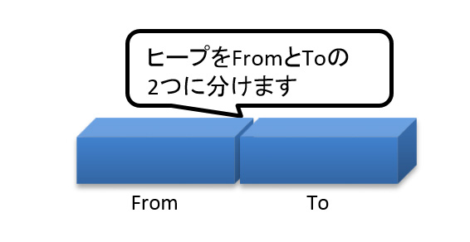
コピーGC
マーク＆スイープ
コピーGC

Slide 24
コピーGC
アプリ側
アプリケーションが新たなオブジェクトを生成すると，“⁠必ず⁠”From領域に新たなオブジェクトを割り当てます。アプリケーションは“⁠絶対に⁠”To領域を使えません。
JVMのGC側

Slide 25
コピーGC
JVMのGC側
このメソッドがあるが、
弱点がありますか？
半分の容量しか使えない

Slide 26
世代別GC
下記の二つ問題を考えましょう？
・多くのオブジェクトはわずか時間だけ利用され、長時間利用されるオブジェクトはごく少数
・先ほどの三つのGC方法を振り返してもう一度考えましょう、よりいい方法がある？

Slide 27
世代別GC
先ほどの三つのGC方法が「一世代」と呼ぶ
一世代：起動時生成されたオブジェクトも、GC間際（まぎわ）に生成されたオブジェクトも同じヒープに格納
→ヒープサイズが大きくなるとヒープに格納されるオブジェクト数が増え，GCの時間が長くなり

Slide 28
世代別GC
世代別ヒープのやり方でGCの時間を減らす

Slide 29
世代別GC
若い領域のGCで一時的に使用されるオブジェクトを解放することで，古い領域に移動するオブジェクトは少なくなり，古い領域のGCが行われる回数を削減することができます。

Slide 30
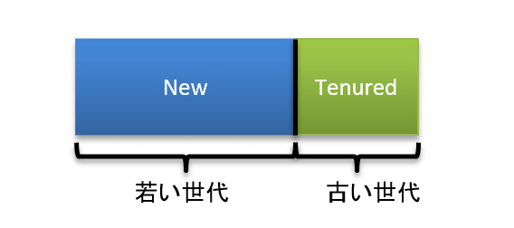
代表的なHotSpot JVM
→

